Slide 1
Социальный помощник
IT ШКОЛА SAMSUNG
Индивидуальный проект
Город: Владивосток
Площадка: МБОУ №80
Учащийся: Гармышев Дмитрий
Преподаватель: Попович Алексей Борисови
Дата: 21 мая 2019г.ч

Slide 2
Введение
Представляемое приложение разрабатывается специально для разных категорий граждан, попавших в затруднительное положение:
Пожилые люди
Люди с ограниченными возможностями (инвалиды)
Люди, временно испытывающие затруднения (например, по причине болезни)

Slide 3
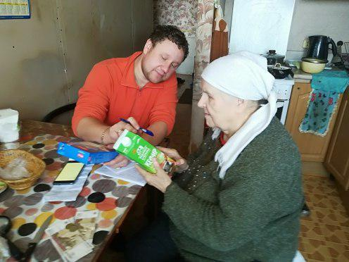
Постановка задачи

Slide 4
Постановка задачи
SOS!
Я помогу тебе!
Не могу сходить
в магазин
Нужны
лекарства
Требуется
Оплата ЖКХ
Трудно делать
работу по дому

Slide 5
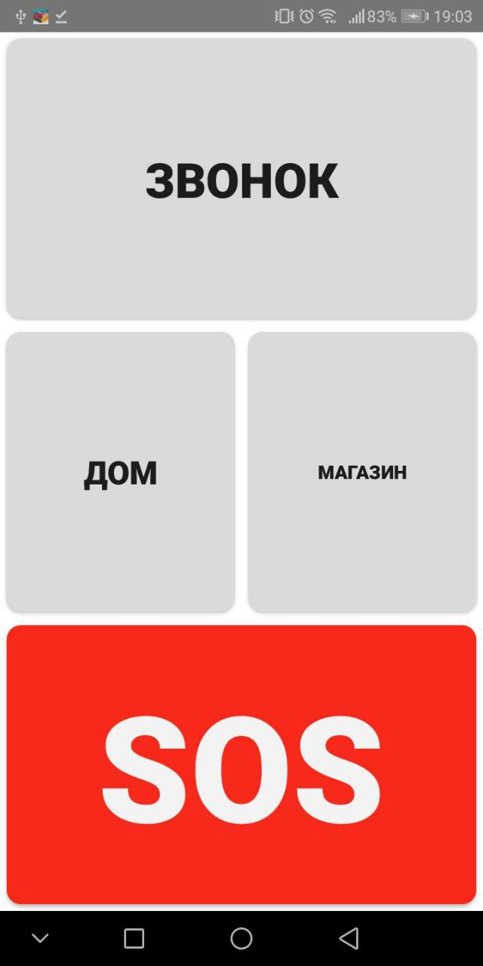
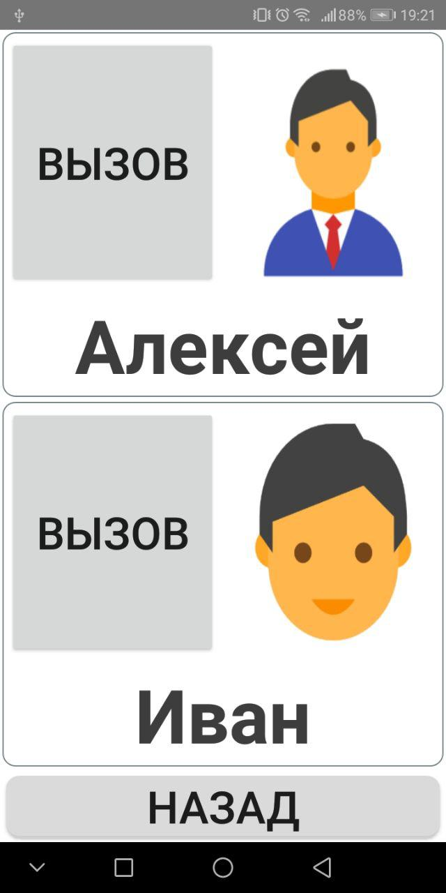
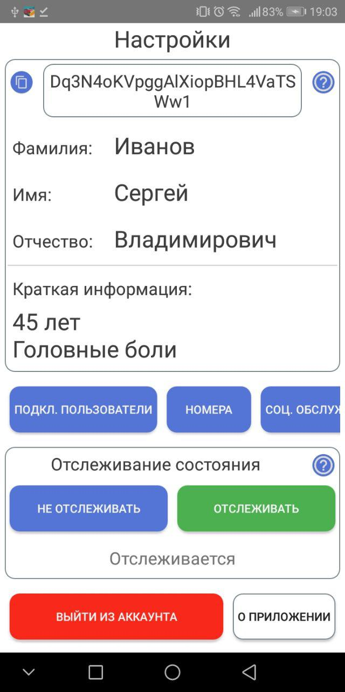
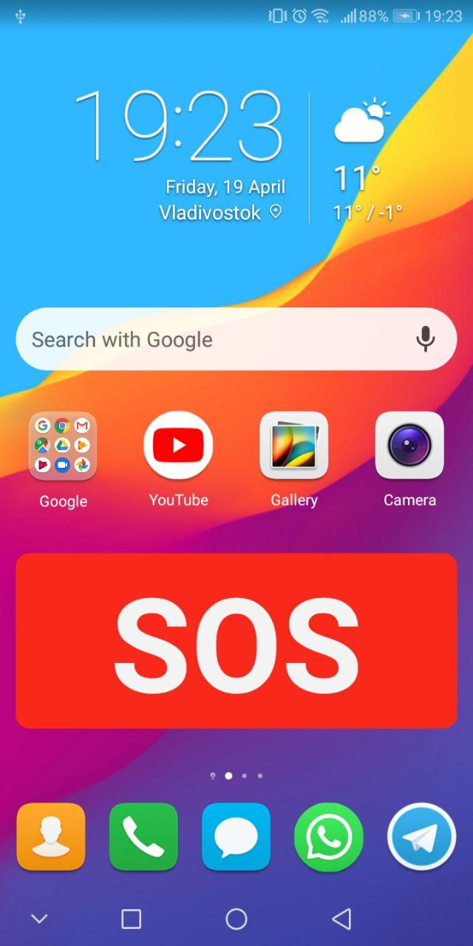
Интерфейс нуждающегося в помощи

Slide 6
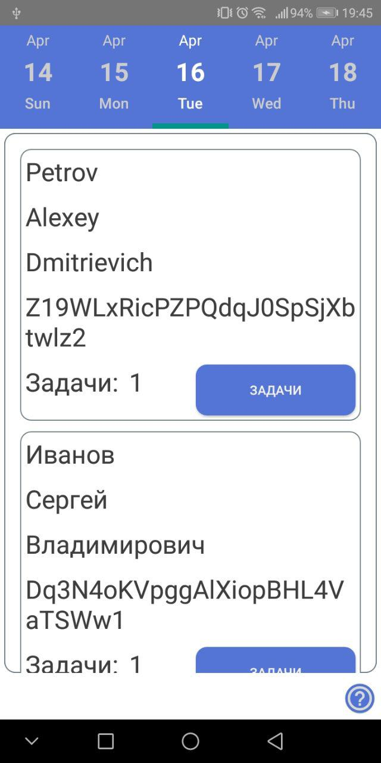
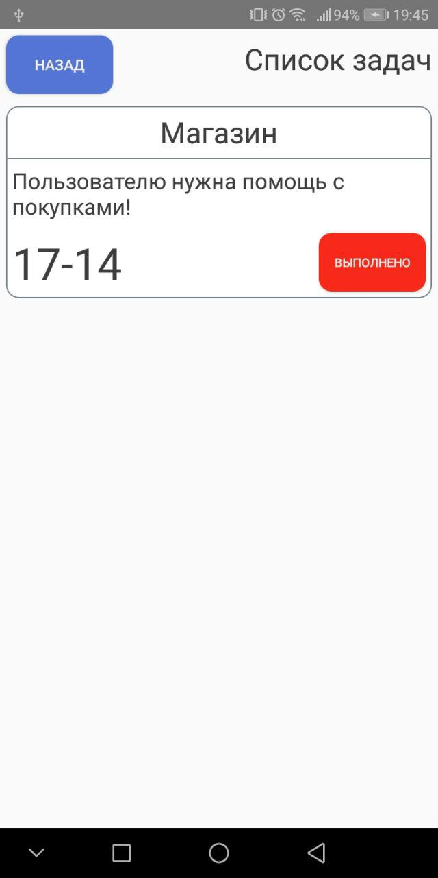
Интерфейс рабочего кабинета социального работника

Slide 7
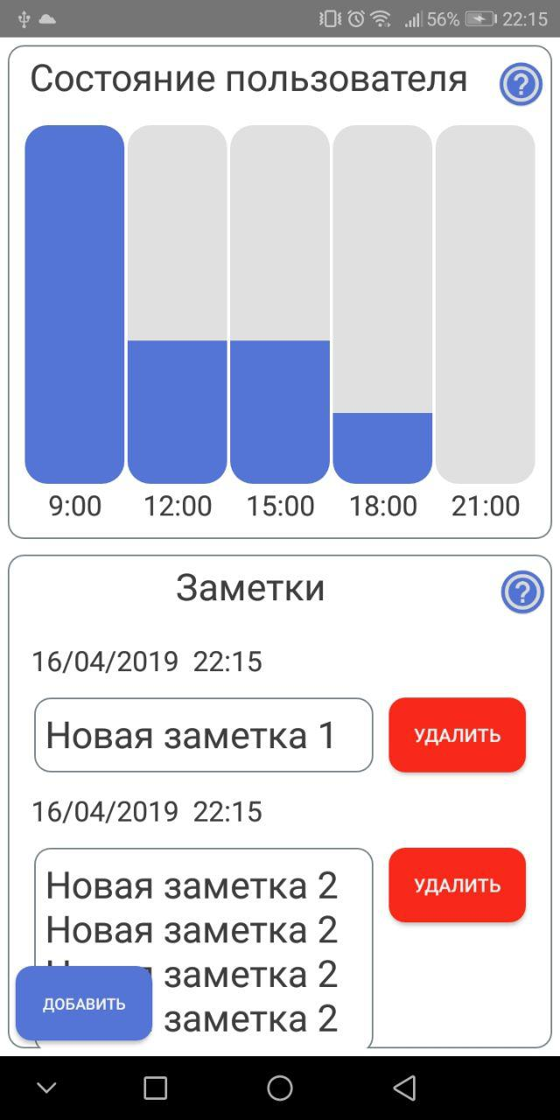
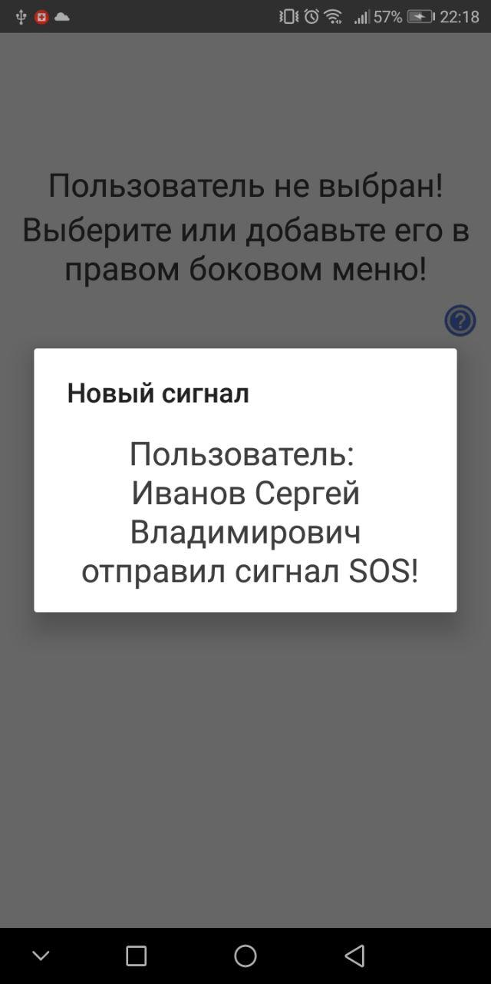
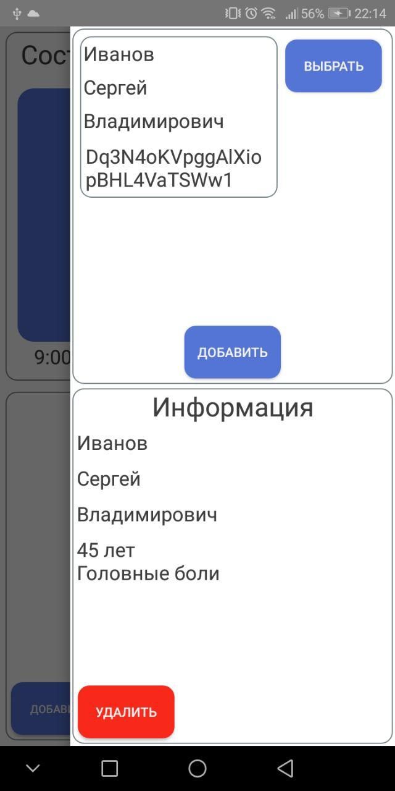
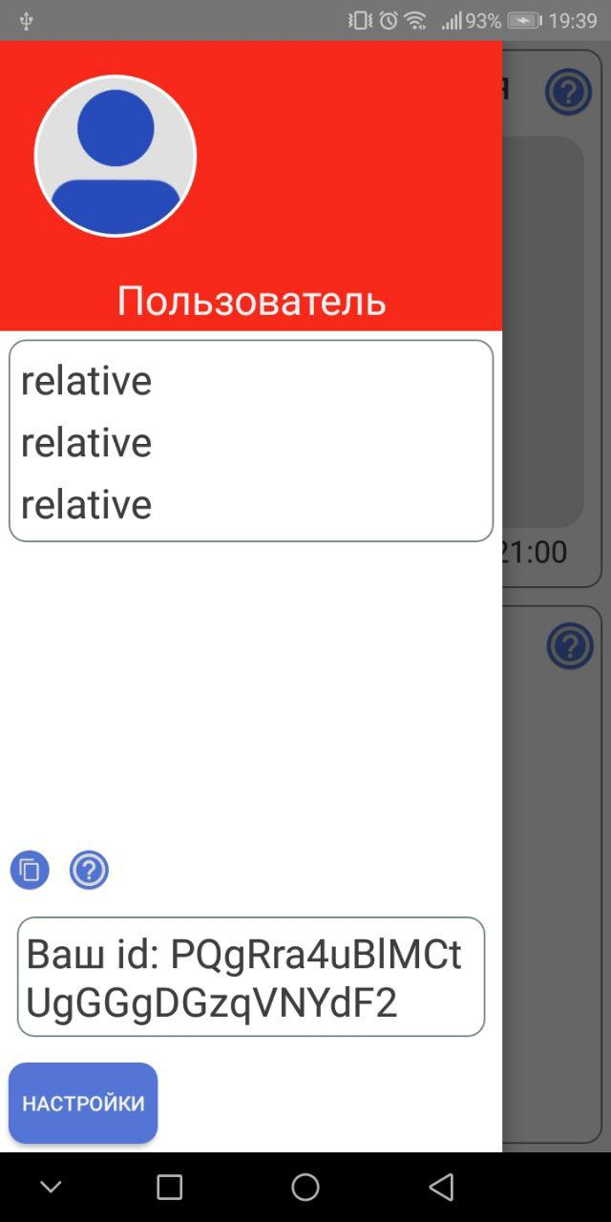
Интерфейс родственника/врача

Slide 8
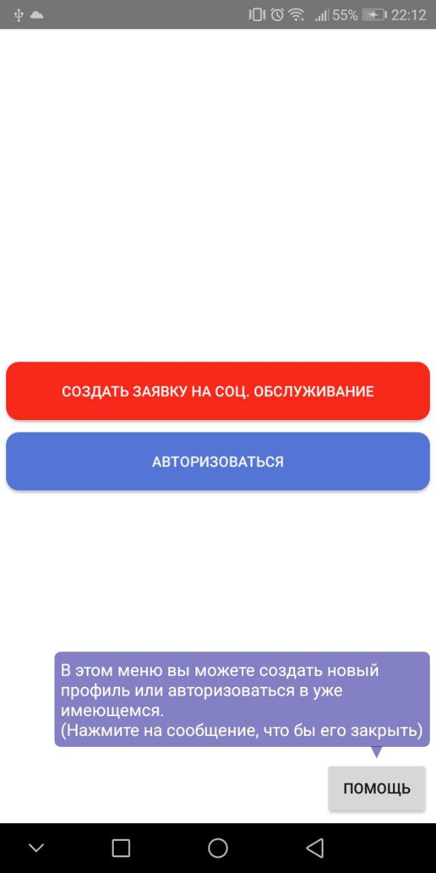
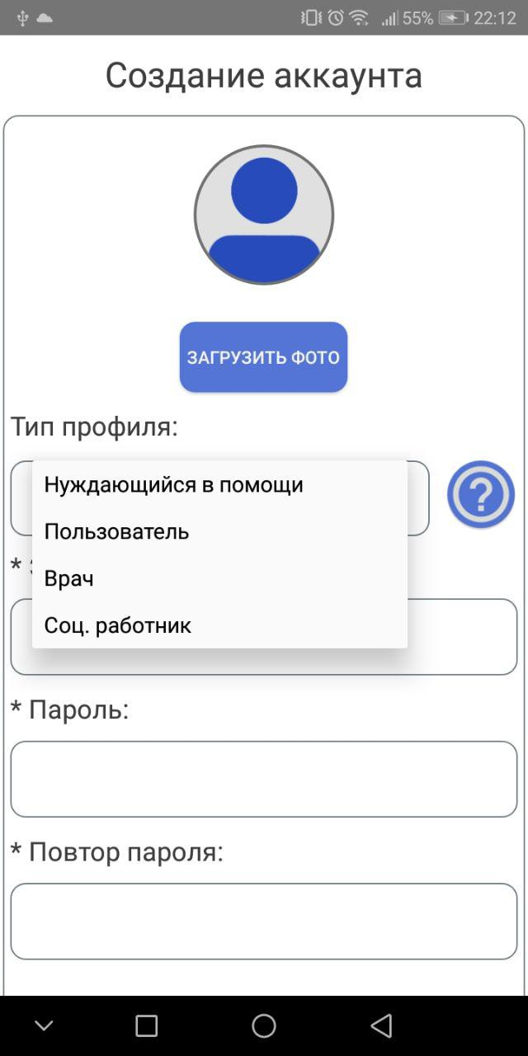
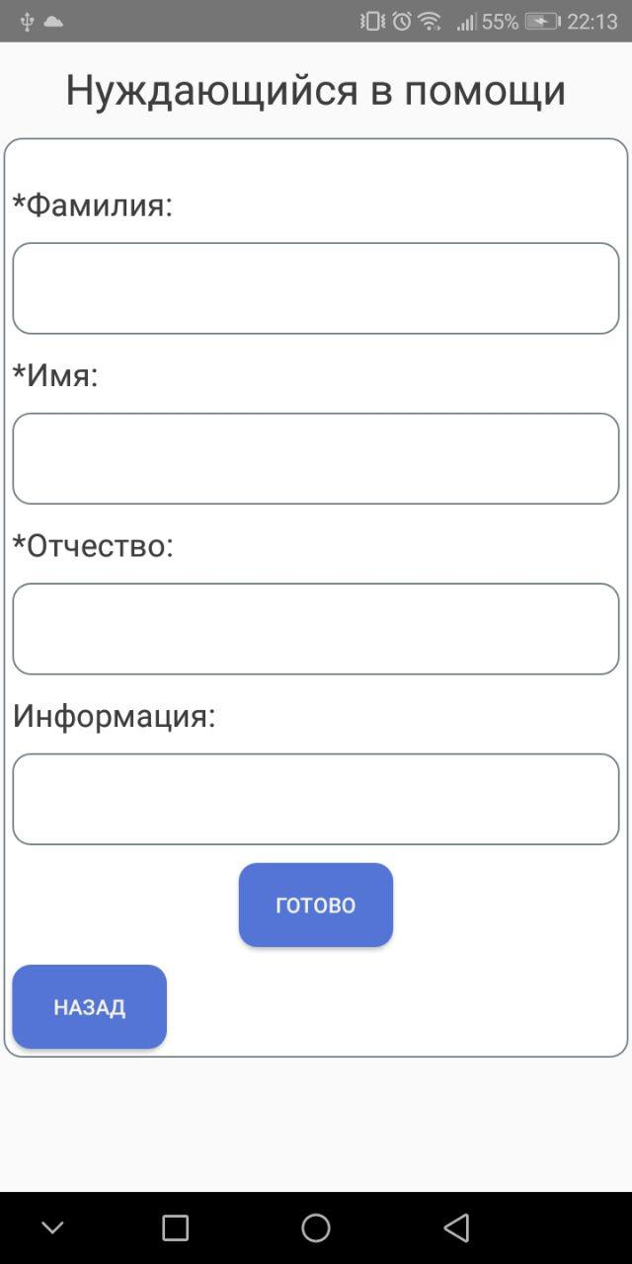
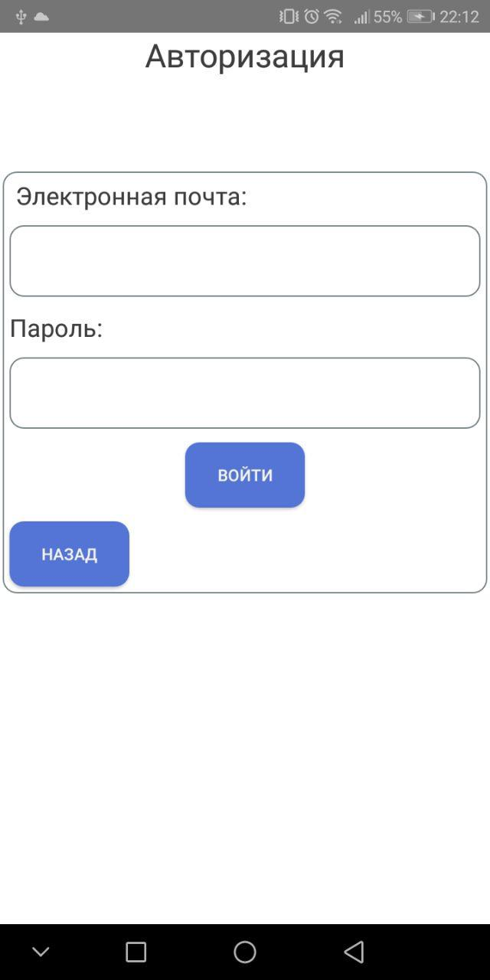
Интерфейс для регистрации

Slide 9
Дополнительный функционал
На данный момент планируется доработать следующее:
Окно загрузки(для длительных операций)
Загрузка изображения профиля
Список на выбор часто используемых услуг (например, предустановленная продуктовая корзина, список лекарств, уборка по дому)
Привязка к чатам и соц. сетям (Telegram, VK)

Slide 10
Принцип работы
Общая структура приложения
Главная
активность
Нуждающийся
в помощи
Родственник/
врач
Настройки
Логин/
регистрация
Соц. работник

Slide 11
Принцип работы
Отправка и получение сигнала SOS
Нуждающийся в помощи
SOS
Поиск родств.
Родственник получил
сигнал
Отправка родственнику
Сигнала

Slide 12
Спасибо за внимание!

